Slide 1
Foglalkoztatási és gazdaságfejlesztési együttműködés
Borsod-Abaúj-Zemplén megyében
Előadó:
Dr. Kovács János
Borsod-Abaúj-Zemplén Megyei Főjegyző
2019. január

Slide 2
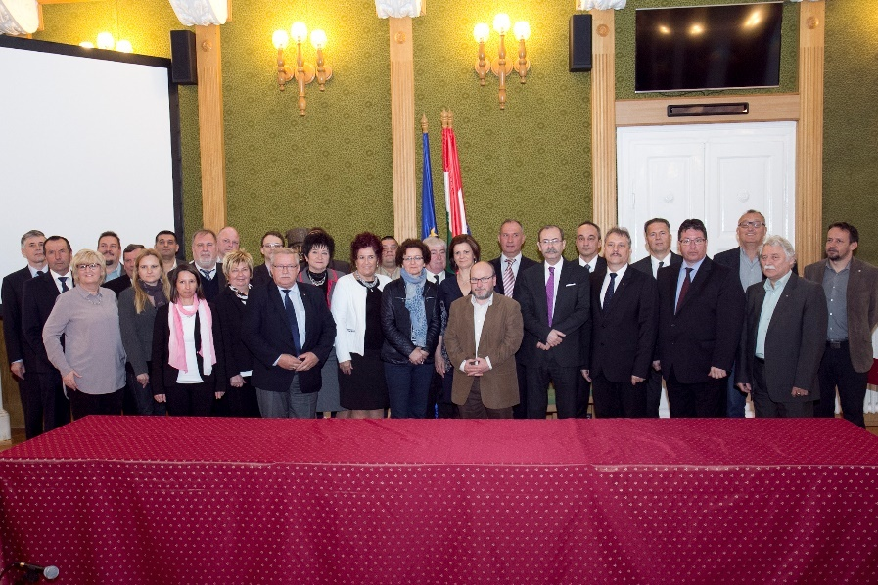
MEGYEI FOGLALKOZTATÁSI ÉS GAZDASÁGFEJLESZTÉSI
EGYÜTTMŰKÖDÉS
Projektvezető
Borsod-Abaúj-Zemplén Megyei Önkormányzat
Konzorciumi tagok
Borsod-Abaúj-Zemplén Megyei Kormányhivatal
Borsod-Abaúj-Zemplén Megyei Önkormányzati Hivatal
BORA 94 Borsod-Abaúj-Zemplén Megyei Fejlesztési Ügynökség Közhasznú NKft.
Támogatási összeg
2.316.000.000 Ft (támogatási intenzitás: 100%)
Projekt megvalósításának időszaka
2016. szeptember 1. - 2021. augusztus 31.
Indikátorok
munkaerő-piaci programokban résztvevők száma: 1.500 fő
álláshoz jutók száma: 492 fő
az álláshoz jutók közül a támogatás után hat hónappal állással rendelkezők száma: 320 fő

Slide 3
CÉLOK ÉS CÉLCSOPORTOK
Cél
Képzési és foglalkoztatási programok megvalósítása a köz- és gazdasági szféra partnerségében, a hátrányos helyzetű, megváltozott munkaképességű munkavállalók elhelyezkedésének segítése.
A tervezett fejlesztés hozzájárul az adott térségben a népesség megtartásához, az életminőség javításához, a munkaképesség fenntartásához.
Kik vehetnek részt a programban?
Alacsony iskolai végzettségűek
25 év alatti fiatalok vagy
30 év alatti pályakezdő álláskeresők
50 év felettiek
GYED-ről, GYES-ről, ápolási díjról visszatérők, vagy
legalább egy gyermeket egyedül nevelő felnőttek
Foglalkoztatást helyettesítő támogatásban részesülők
Tartós munkanélküliséggel veszélyeztetettek
Megváltozott munkaképességű személyek
Roma nemzetiséghez tartozó személyek
Közfoglalkoztatottak
Inaktív személyek

Slide 4
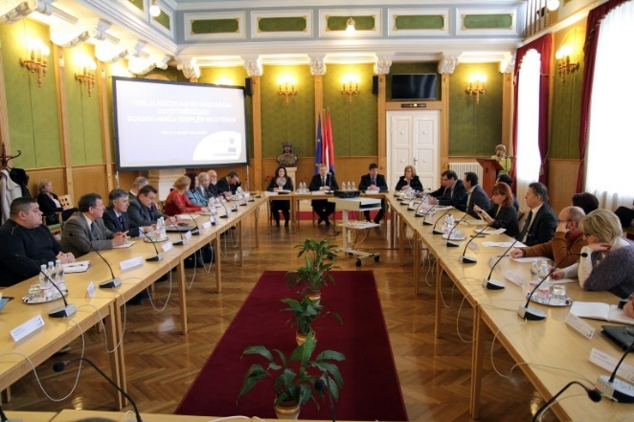
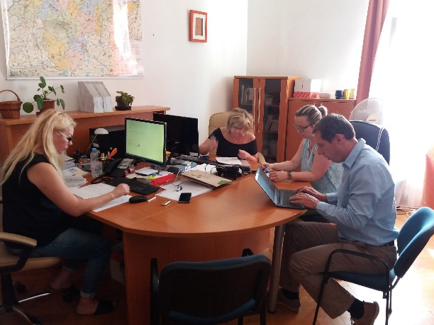
BORSOD-ABAÚJ-ZEMPLÉN MEGYEI FOGLALKOZTATÁSI ÉS
GAZDASÁGFEJLESZTÉSI PAKTUM SZERVEZETI FELÉPÍTÉSE
Paktumszervezet (35 fő)
Önkormányzati Hivatal:
Paktumiroda
paktummenedzserek, vállalati kapcsolattartó, képzési referens
Projektmenedzsment
szakmai és pénzügyi projektmenedzserek

Slide 5
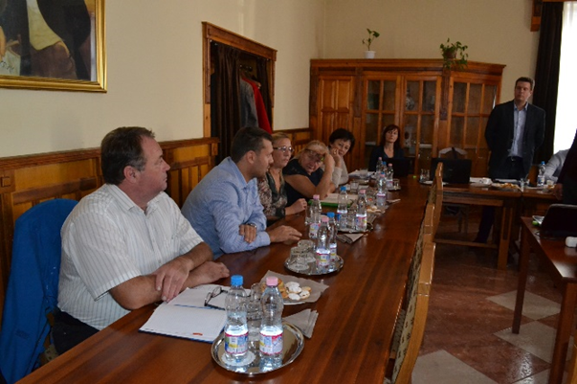
A MEGYEI PAKTUM ÁLTAL NYÚJTOTT LEHETŐSÉGEK
Gazdasági és Foglalkoztatási Kerekasztal rendezvény Borsod-Abaúj-Zemplén megyében
Szakmai tanácsadások
- a szociális gazdaság fejlesztésére irányuló tanácsadás
- megyei vállalkozások humánpolitikájának fejlesztése érdekében nyújtott tanácsadás – HR klub
Képzés a vállalkozások, vállalati vezetők számára
- 5 db 1-1 napos képzés alkalmanként 20 fő részvételével
Szakmabemutató rendezvény a foglalkoztatásba bevonni kívántak részére a vállalkozások telephelyein

Slide 6
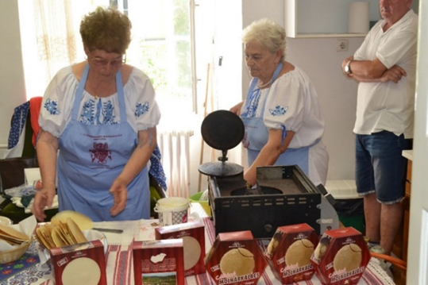
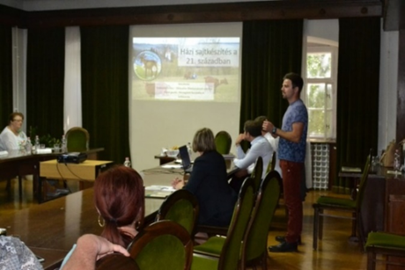
A MEGYEI PAKTUM ÁLTAL
NYÚJTOTT LEHETŐSÉGEK
Helyi termék- és szolgáltatásfejlesztés
- műhelyfoglalkozások;
- elektronikus kataszter kialakítása;
- helyi termékeket és vállalkozásokat bemutató kiadvány készítése
Befektetés-ösztönzés, ágazati gazdaságfejlesztés
- Gazdasági Fórum szervezése;
- befektetés-ösztönzési kézikönyv készítése;
- elektronikus adatbázis kialakítása.
Humánerőforrás és kompetencia térkép készítése

Slide 7
A PROJEKTBEN NYÚJTHATÓ TÁMOGATÁS FORMÁI
A paktum programból a munkáltató többféle támogatást igényelhet, ha
álláskeresőt alkalmaz.
„legfeljebb 90 napi bérköltség támogatás”
(munkatapasztalat-szerzés céljából adható;
mértéke a munkabér és a ténylegesen megfizetett
szociális hozzájárulási adó legfeljebb 100%-a lehet.)
„legfeljebb 8+4 havi bérköltség támogatás”
(a bér+SZHA 100%-os mértékű támogatása
maximum a minimálbér+SZHA 150%-a)
„legfeljebb 8+4 havi bértámogatás”
(a bér+SZHA 70%-os mértékű támogatása)
Vállalkozóvá válási támogatás (legfeljebb 6 hónap, kötelező legkisebb munkabér összegéig terjed)
Mobilitás támogatása
(lakásbérleti hozzájárulás és az
utazási költségek elszámolása)

Slide 8
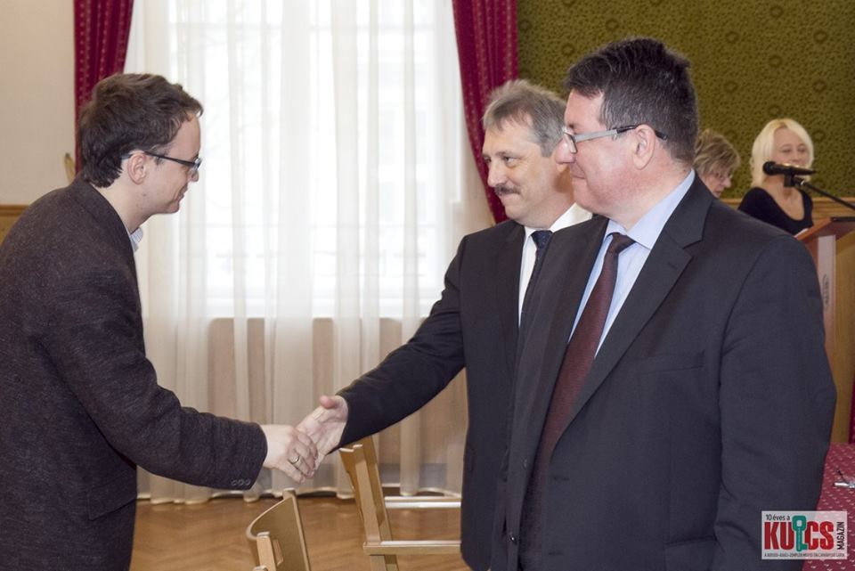
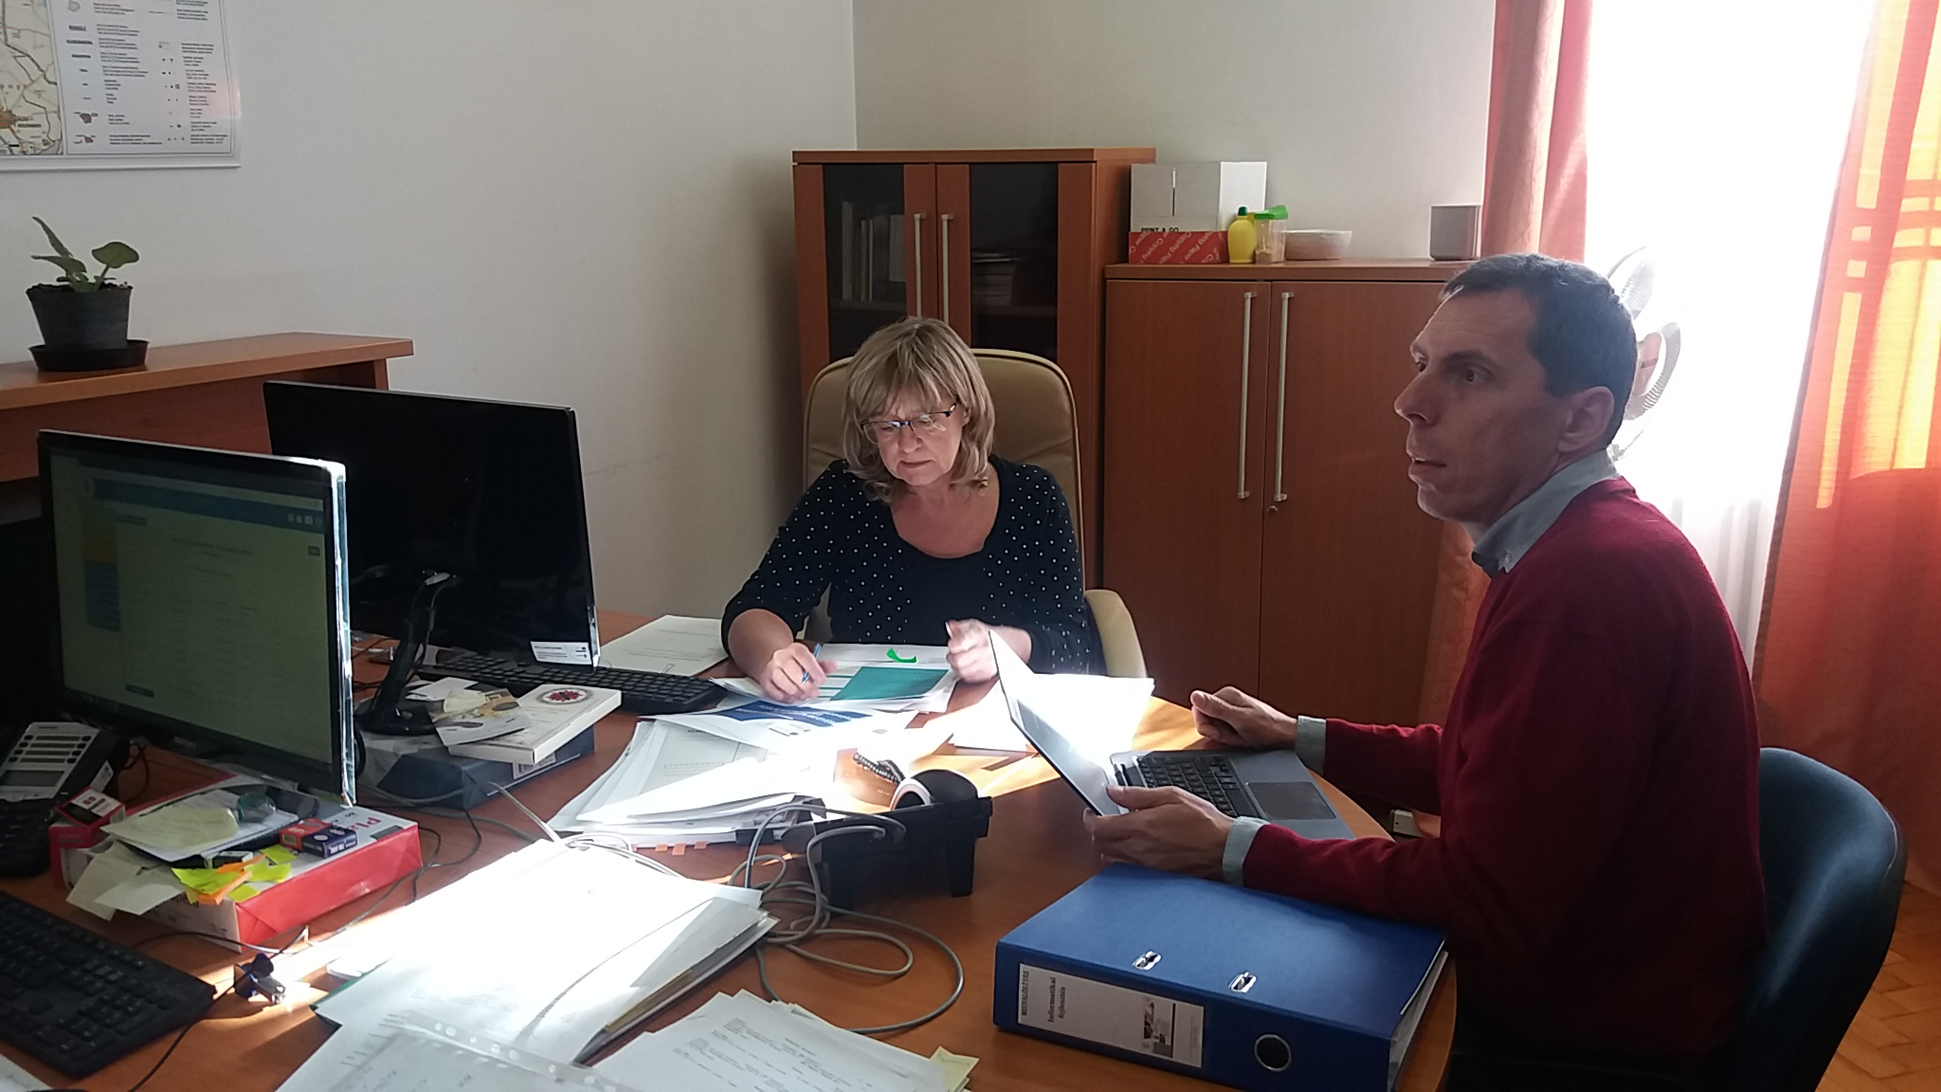
A BORSOD-ABAÚJ-ZEMPLÉN MEGYEI PAKTUM EDDIGI EREDMÉNYEI
Megalakult a paktumszervezet, az együttműködés folyamatos a szakmai szervezetekkel.
Középtávú foglalkoztatási terveink széleskörű egyeztetés, együttgondolkodás eredményeképpen útjára indultak – megkezdődtek a támogatott képzések és a foglalkoztatás.
A Kormányhivatal a munkaerő-piaci szolgáltatásokat az egész megye területén biztosítja.

Slide 9
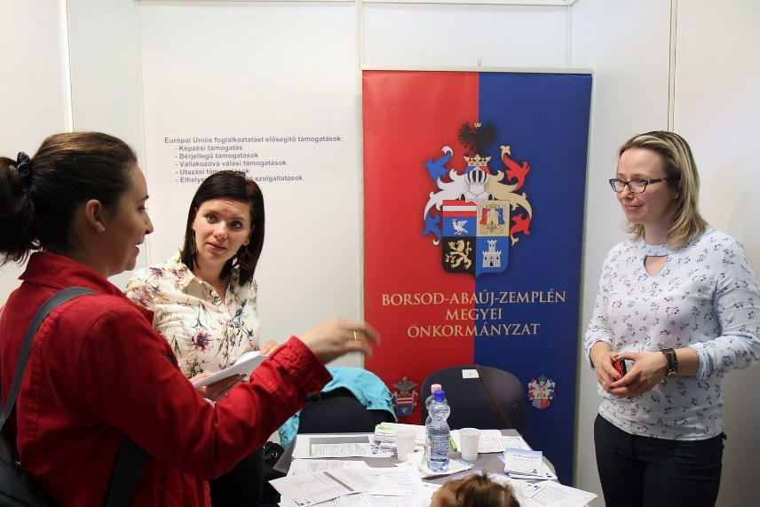
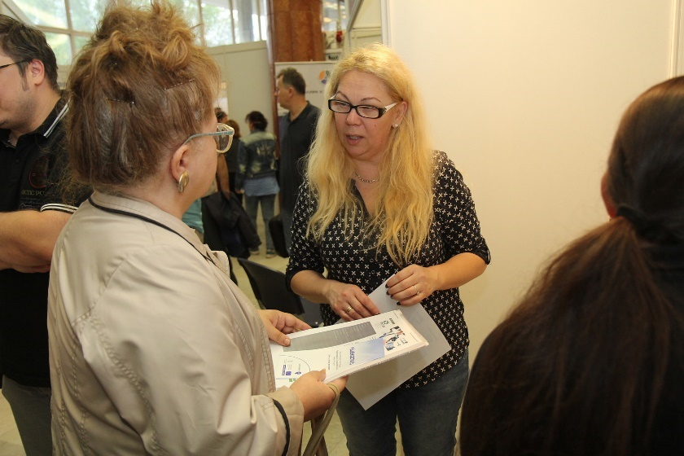
A BORSOD-ABAÚJ-ZEMPLÉN MEGYEI PAKTUM EDDIGI EREDMÉNYEI
A gazdaságfejlesztési tevékenységeinket folyamatosan ellátjuk.
A paktumiroda ellátja szakmai és helyi paktum-koordinációs tevékenységét.
A paktum ismertté vált a megyében, szolgáltatásainak keresik, honlapunk látogatottsága folyamatosan növekszik; kapcsolatunk közvetlen a lakossággal és a munkáltatókkal – kitelepülések megyeszerte, állásbörzék.

Slide 10
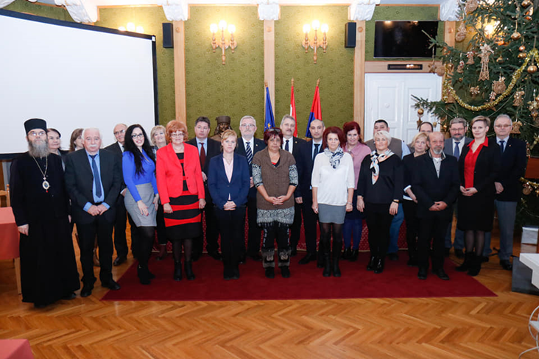
EFOP-1.6.3-17-2017-00014 Borsod-abaúj-zemplén Megyei felzárkózás-politikai együttműködések támogatása a helyi esélyegyenlőségi programokhoz kapcsolódóan

Slide 11
A projekt főbb adatai
Projekt címe: Borsod-Abaúj-Zemplén megyei felzárkózás-politikai együttműködések támogatása a helyi esélyegyenlőségi programokhoz kapcsolódóan
Projektvezető: Borsod-Abaúj-Zemplén Megyei Önkormányzat
A projekt időtartama: 2017.11.01. napjától 2021. 01. 31. napjáig
Támogatási összeg: 74.200.000.- Ft.

Slide 12
A projekt célja
Megyei szintű koordinációs és konzultációs rendszer kialakítása, amely elősegíti a szolgáltatásokhoz való hozzáférést, az egyes települések – elsődlegesen hátrányos helyzetű – lakosságának vonatkozásában, ezzel is segítve az esélyteremtést.

Slide 13
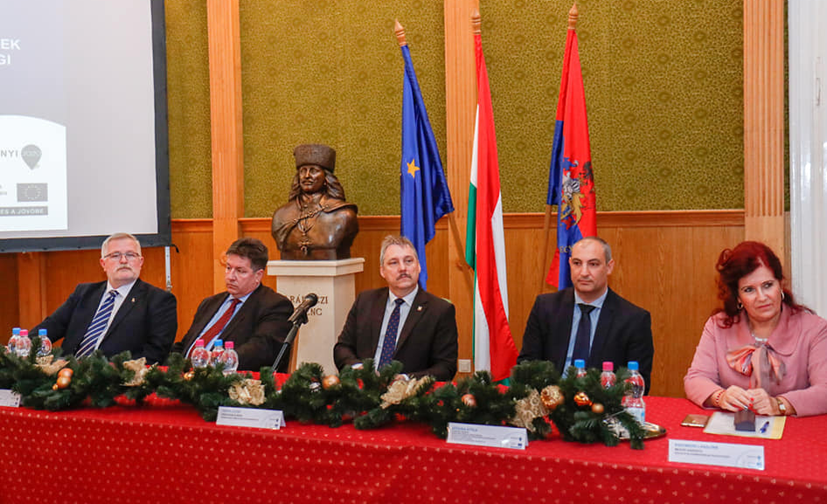
tevékenységeink
Megyei Felzárkózási Fórum létrehozása, és működtetése
Fórum résztvevők: területi felzárkózásban érintett 24 szereplő
évente két ülés
Fórum feladatai:
Szolgáltatási Út Térkép létrehozása, amelynek célja a megyében meglévő szolgáltatások lakossághoz való elérésének vizsgálata, a meglévő szolgáltatásokra és azok hiányára fokuszálva.
Megyei Esélyteremtő Paktum létrehozása, amely a települési szinten hiányzó szolgáltatásokra ad megoldási javaslatokat.

Slide 14
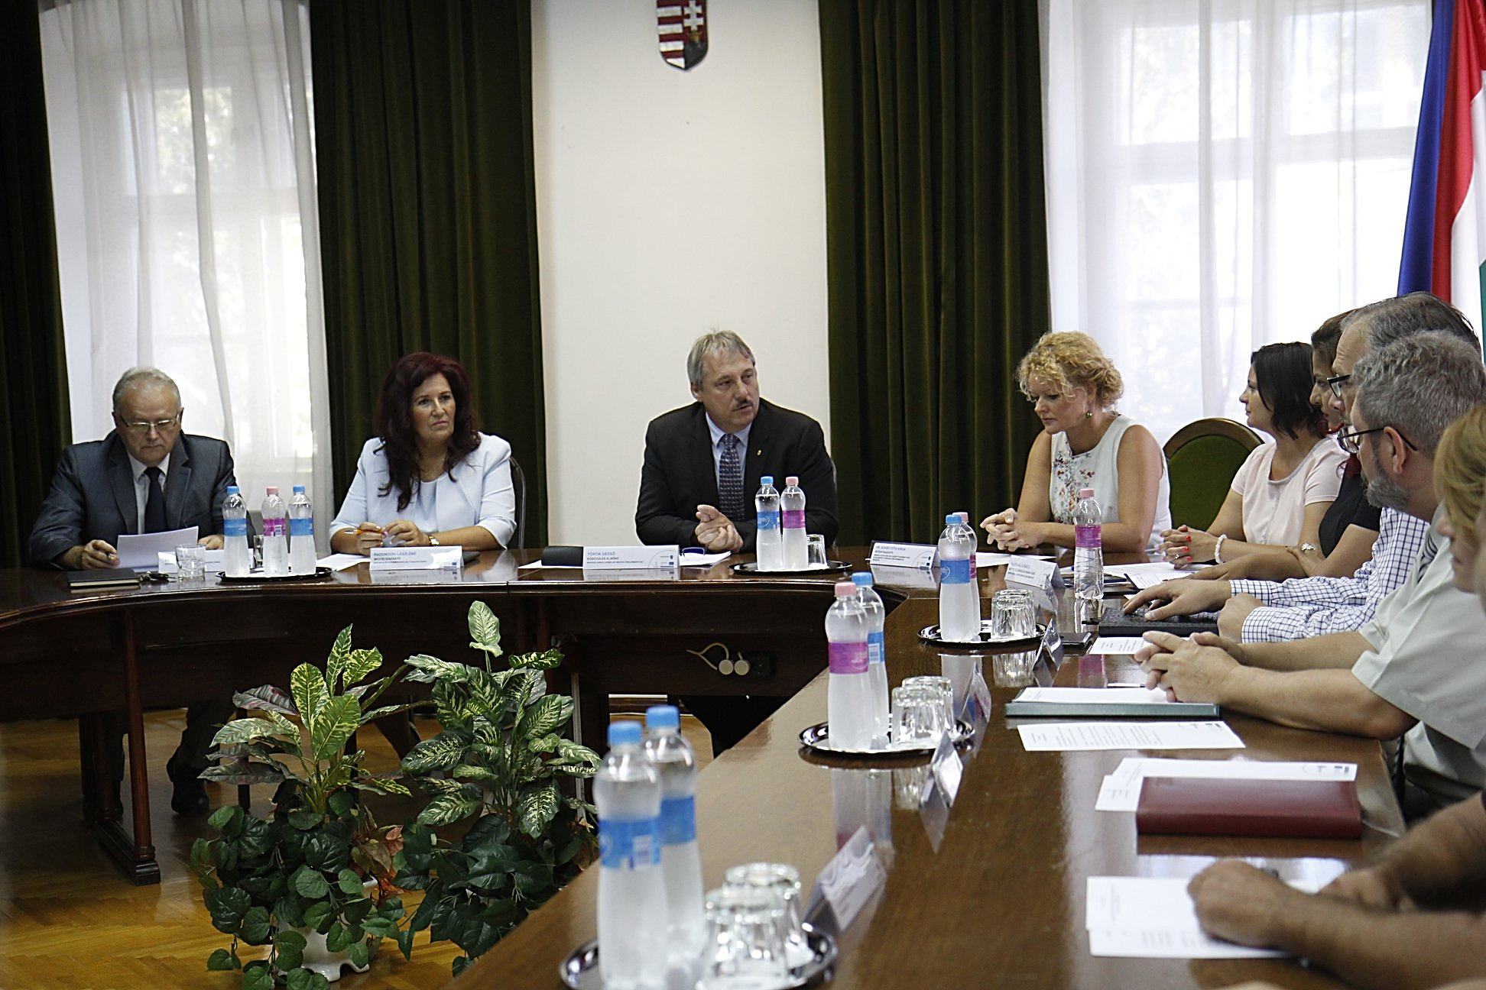
tevékenységeink
Fórum munkacsoport létrehozása és működtetése
Fórum munkacsoport résztvevők: területi felzárkózásban 15 érintett szereplő
hátrányos helyzetű célcsoportok szerinti tematikus ülések
évente négy ülés
Fórum munkacsoport feladata:
megyei szinten működő jó gyakorlatok ismertetése és egyeztetése
előrehaladás, elért eredmények folyamatos összegzése

Slide 15
tevékenységeink
Közösségi együttműködést erősítő rendezvénysorozatok szervezése
Hátrányos helyzetű társadalmi csoportok számára:
12 alkalommal
Tématerületek:
életvezetési tanácsadás,
családi életvitel tanácsadás,
pénzügyi integráció,
adósságkezelési tanácsadás,
pályamotiváció, pályatanácsadás,
egészségnap szűrővizsga-latokkal
Helyi önkormányzati szeplők, és megyei roma nemzetiségi önkormányzatok számára:
5 alkalommal
Témakörök:
államháztartás működése és ismertetése,
területi- , és települési önkormányzatok működése,
kormányhivatalok működése,
tudásbővítés
együttműködések erősítése.

Slide 16
Elérhetőségeink:
Paktumiroda:
www.bazpaktum.hu
paktumiroda@hivatal.baz.hu
46/517-720, 46/517-721, 46/517-725
EFOP iroda:
www.baz.hu
http://www.baz.hu/content.php?cid=EFOP
efop.forum@hivatal.baz.hu
46/517-784

Slide 17
Köszönöm megtisztelő figyelmüket!
www.baz.hu
fojegyzo@hivatal.baz.hu

